Slide 1
DAMPE MOST 课题3

Slide 2
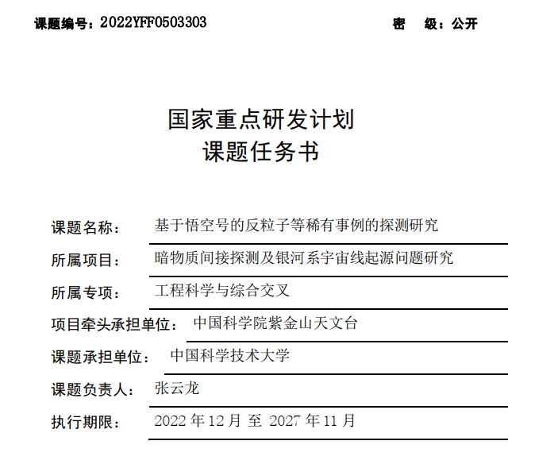
中期检查：2024年11月

Slide 3
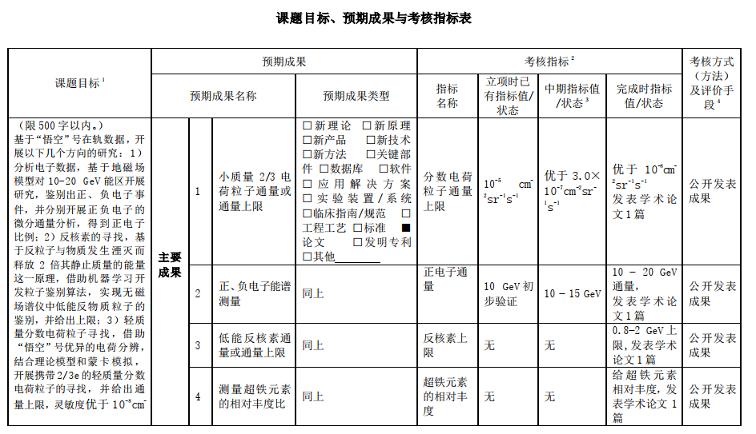

Slide 4
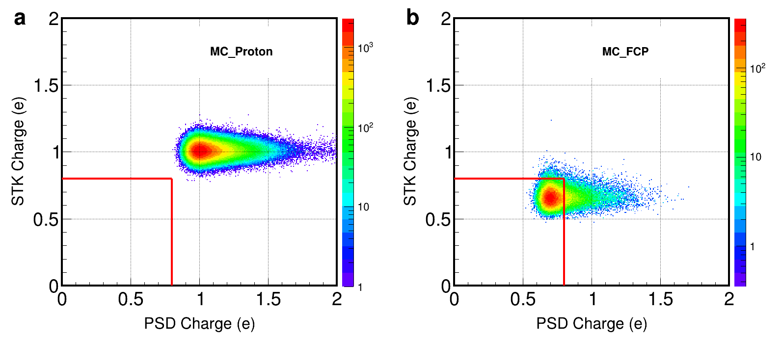
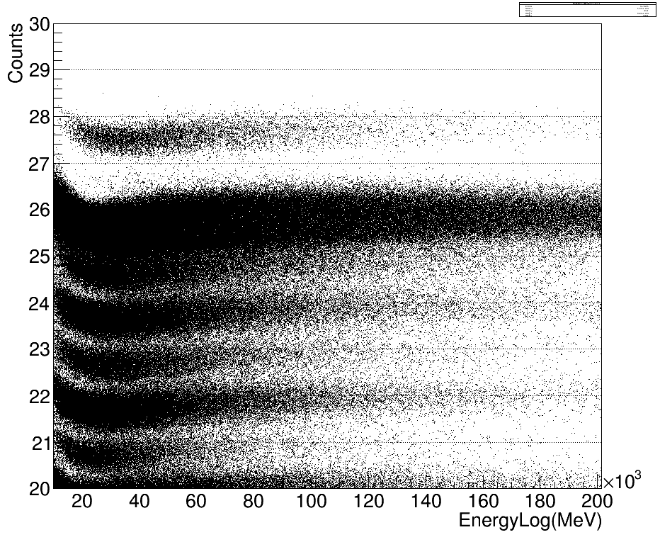
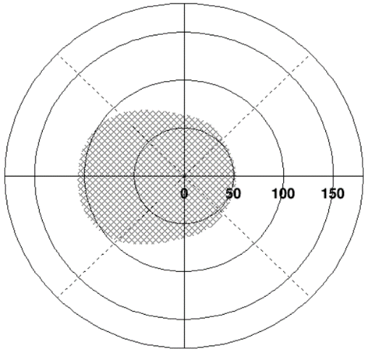
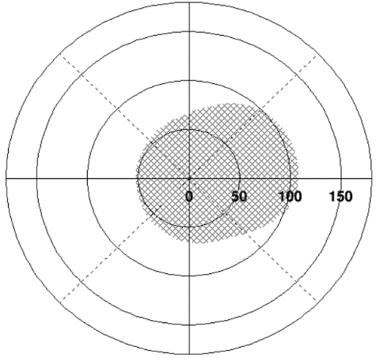
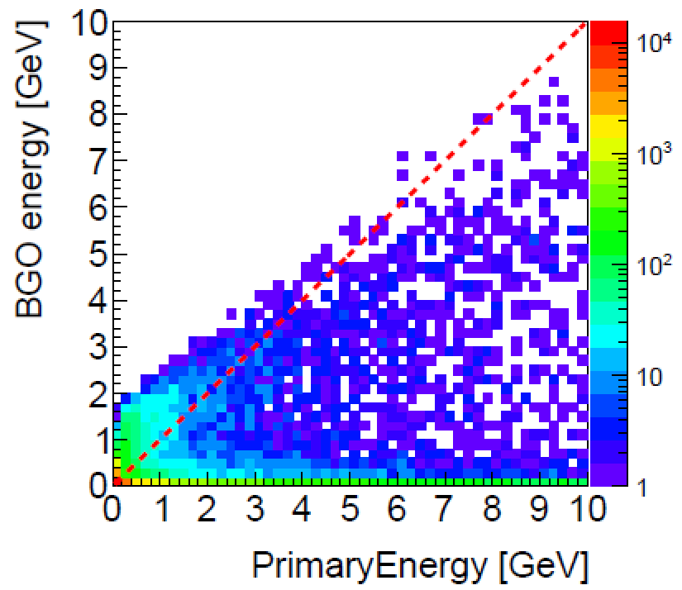
考虑地磁场
e- 地球“阴影”
e+ 地球“阴影”

Slide 5
会议时间和频次
时间？
频次：两周一次？

